Slide 1
Cahier de laboratoire
Vous allez générer
des données brutes
des données traitées
qui seront utilisées
le lendemain
5 mois après
ou + tard
Par
vous
vos collègues
vos enseignants : nous !
Par exemple, on doit, 6 mois après l’expérience être capable comprendre ce qui a été fait et de repartir des données brutes et les traiter de nouveau et ceci sans vous !!

Slide 2
Cahier de laboratoire
La transmission d’information est difficile.
Rigueur
Clarté
Esprit de synthèse
Qualité rédactionnelle
Mise en forme
Difficile mais pas impossible.
RAPPEL FONDAMENTAL :
UN CAHIER DE LABORATOIRE N’EST PAS UN CAHIER DE BROUILLON

Slide 3
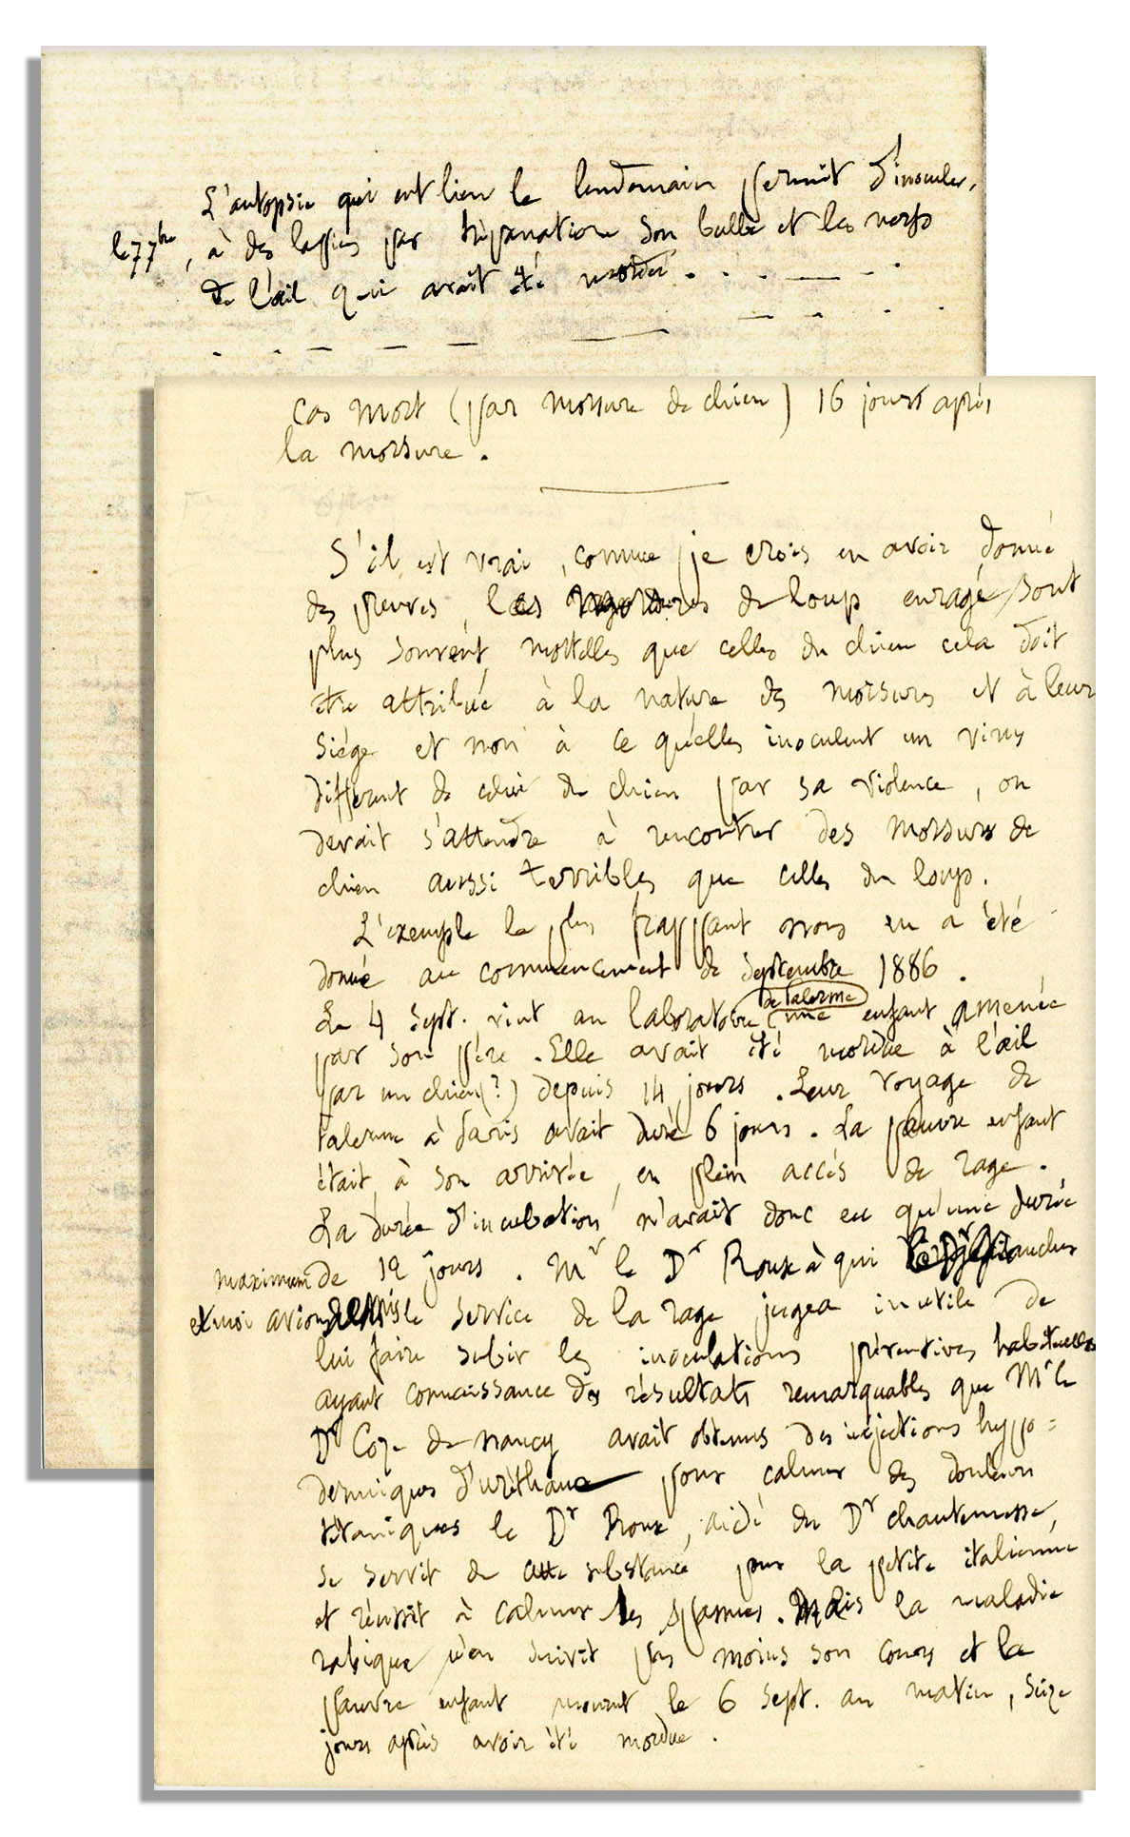
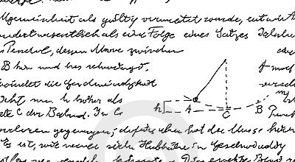
Cahier de laboratoire
Les problèmes rencontrés :
Relire les notes des étudiants
Comprendre la démarche de l’étudiant et ses résultats
Comprendre les résultats
Faire une conclusion

Slide 4
Cahier de laboratoire
Les problèmes rencontrés :
Relire les notes des étudiants
Comprendre la démarche de l’étudiant et ses résultats
Comprendre les résultats
Faire une conclusion
LA SOLUTION :
SAISIR VOS RESULTATS SOUS WORD et EXCEL

Slide 5
Cahier de laboratoire
Les problèmes rencontrés :
Relire les notes des étudiants
Comprendre la démarche de l’étudiant et ses résultats
Comprendre les résultats
Faire une conclusion

Slide 6
Cahier de laboratoire
Les problèmes rencontrés :
Relire les notes des étudiants
Comprendre la démarche de l’étudiant et ses résultats
Comprendre les résultats
Faire une conclusion
Rappelez SYSTEMATIQUEMENT l’OBJECTIF de l’expérience.
Ex : Obtenir des E. coli contenant le plasmide pXX568741.
Rappelez les phénotypes des cellules compétentes (gfp, ompR234...) et des plasmides utilisés (résistance + biobrick (n° + fonction)
Rappelez SYSTEMATIQUEMENT LA NUMEROTATION/NOMENCLATURE des échantillons.
LA SOLUTION :

Slide 7
Cahier de laboratoire
Les problèmes rencontrés :
Relire les notes des étudiants
Comprendre la démarche de l’étudiant et ses résultats
Comprendre les résultats
Faire une conclusion
Donnez les résultats brutes (exemple sous forme de tableau pour des dosages
Donnez ensuite les résultats « digérés »
LA SOLUTION :
souche | dilution | DO xxx nm | DO corr
JU254 pXX253 | 10 | 0,256 | 2,56

Slide 8
Cahier de laboratoire
Les problèmes rencontrés :
Relire les notes des étudiants
Comprendre la démarche de l’étudiant et ses résultats
Comprendre les résultats
Faire une conclusion
Donnez un titre à chaque figure
Faire référence à la date de l’expérience
Légendez le plus précisément possible
Veillez à réutiliser les mêmes couleurs pour le même type d’échantillons (ex : les témoins positifs toujours en rouge, les témoins négatifs toujours en bleu)
Pour les gels d’agarose : précisez le résultat attendu et comparez au résultat obtenu.
(conforme ou non)

Slide 9
Cahier de laboratoire
Les problèmes rencontrés :
Relire les notes des étudiants
Comprendre la démarche de l’étudiant et ses résultats
Comprendre les résultats
Faire une conclusion
LA SOLUTION :
La souche « bidule » a été obtenue et a été nommée « bidule5296 » avec rappel du génotype et phénotype
Elle a été mise en conservation le .../.../16, voir congel N°XX par stagiaire n°6

Slide 10
Cahier de laboratoire
Conseils
Feuilles pour prise de notes à la paillasse
Assimilable à cahier de brouillon
Saisie « au propre » doc word excel (avec le maximum d’informations (qté ADN, de cellules, durée de migration, d’incubation...)
Impression et collage dans « cahier de laboratoire »
A faire au fur et à mesure, le + souvent possible dès que vous n’avez pas d’expériences à la paillasse
Venez avec vos ordinateurs

Slide 11
Résultats
Présenter ses résultats ne veut pas dire : présenter tous ses résultats
Tri + hiérarchisation des informations.
Demandez-vous toujours : message ??

